Slide 1
Directiva Local N° 03- 2022- UGEL-A– Andahuaylas Lineamientos y orientaciones locales para el desarrollo del servicio educativo en el año escolar 2022, en los programas e Instituciones Educativas públicas y privadas de la Educación Básica y Técnico Productiva en la Jurisdicción de la Unidad de Gestión Educativa Local – Andahuaylas
Equipo - Primaria

Slide 2
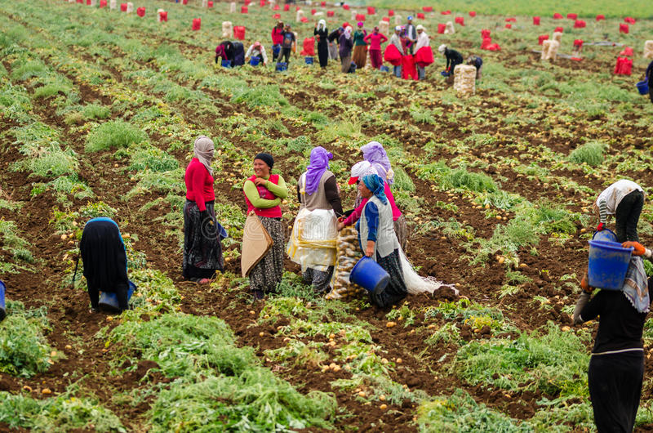
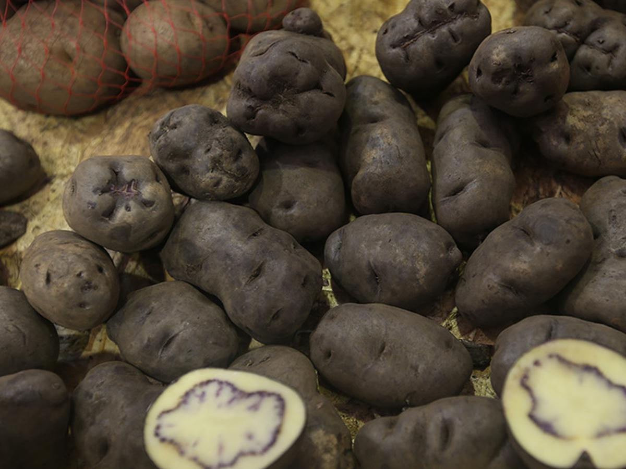
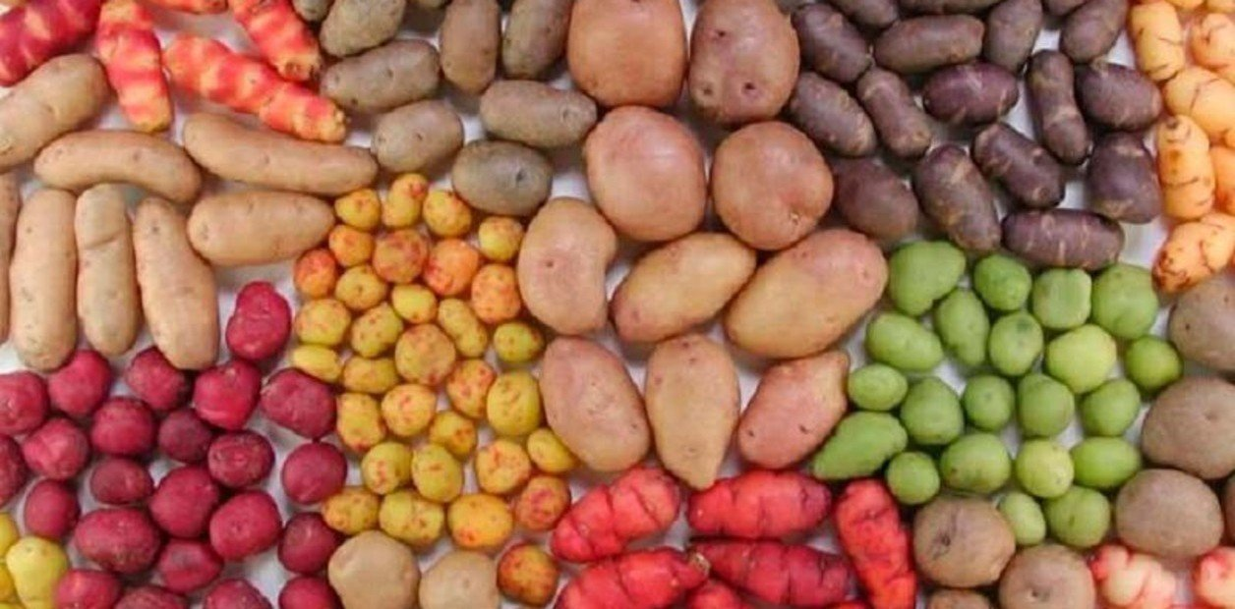
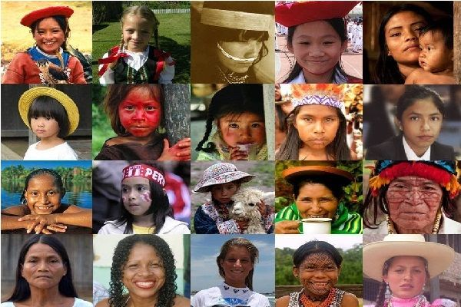
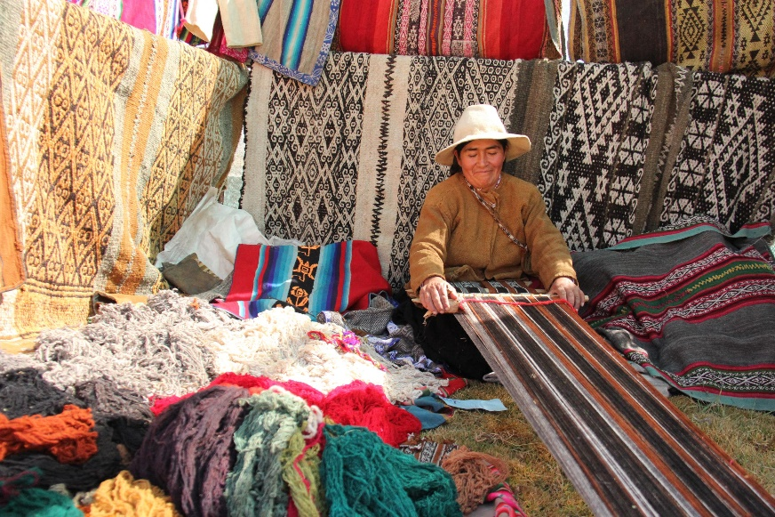

Slide 3
Finalidad
Emitir los lineamientos y las orientaciones locales en el marco del enfoque territorial para gestionar la educación en la modalidad presencial, semipresencial y adistancia, durante el año escolar 2022.

Slide 4
Orientaciones Generales
Articulación normativa
- RM N° 531-2021, RM N° 048 – 2021, RM N° 189-2021 y la Directiva 02- 2022- DREA
Concepción de la IE “Nueva Escuela”
Formación del ciudadano responsable, con la ciencia, la cultura, el ambiente y la tecnología.
Implementación de las condiciones básicas en la IE
- Bio seguridad, Espacios y entorno, Organización de comités, Organización de los escolares, Materiales, etc.

Slide 5
Gestión de la Nueva escuela
Centrado en el aprendizaje
Trabajo en equipo
Operativizando el investigación
STEAM
Integración de las TAC
Mediación / Retroalimentación
Medio ambiente y entorno
Interculturalidad
Evaluación formativa
Trabajo emocional
Desarrollo del pensamiento complejo

Slide 6
Calendarización local del año 2022
Momentos de año | Fechas | Semanas
Primer bloque de las semanas de Gestión. | Del 01 al 25 de marzo. | 04 Semanas
Primer bloque de las semanas lectivas. | Del 28 de marzo al 27 de mayo. | 09 semanas
Segundo bloque de las semana de Gestión | Del 30 de mayo al 03 de junio. | 01 semana
Segundo bloque de las semanas lectivas. | Del 06 de junio al 05 de agosto | 09 semanas
Tercer bloque de las semanas de Gestión | Del 08 de agosto al 12 de agosto. | 01 semana
Tercer bloque de las semanas lectivas. | Del 15 de agosto al 14 de octubre | 09 semanas
Cuarto bloque de la semana de Gestión. | Del 17 de octubre al 21 de octubre. | 01 semana
Cuarto bloque de las semanas lectiva | Del 24 de octubre al 23 de diciembre. | 09 semanas
Quinto bloque de las semana de Gestión: | Del 26 de diciembre al 30 de diciembre. | 01 semana

Slide 7
Acciones inherentes al calendario y tiempo en la IIEE
En el ámbito de la UGEL –Andahuaylas el inicio de las labores escolares presenciales y/o semipresenciales con asistencia de docentes y estudiantes, se efectuará a partir del 28 de marzo del año en curso.
La gestión de la educación a nivel local, se da a través del sistema presencial y semipresencial; en las zonas rurales y periurbanas la educación es netamente presencial, mientras en las zonas urbanas se desarrollará de manera semipresencial. En trabajo del docente en cualquier modalidad debe cumplir con su jornada laboral de acuerdo a norma, y que será verificada por el directivo de la IE.
Los directivos prevén las acciones pedagógicas para estudiantes que no puedan asistir en forma presencial o semipresencial por alguna causal justificable.
Los directivos prevén la jornada laboral y modalidad de servicio de los docentes que por razones justificadas y de acuerdo a norma no puedan asistir de manera presencial o semipresencial.
Se recomienda que los estudiantes cuenten con las vacunas contra la COVID -19 para una educación presencial y semipresencial.
De acuerdo a las normas todo personal que ingresa a una entidad pública o privada que atiende a un conglomerado de personas deben contar con el total de las vacunas. Por ello, el directivo, antes del inicio de las labores, prevé esta acción instando al docente a acudir a la IE con las dosis de vacunas contra la COVID -19 exigidas.
Las acciones de fortalecimiento de capacidades y asistencia técnica planificada por la UGEL-A, así como las acciones de planificación a nivel de la IE con el liderazgo del directivo se efectúan en el bloque de las semanas de gestión.

Slide 8
Actividades locales alineadas a las prácticas claves de los CGE
Mes | Fecha | Semanas | Actividad | Involucrados: Niveles, modalidades y ciclos.
Marzo | Del 01 al 04 | Semana de Gestión | Formación virtual para docentes y directivos con expertos de IFD | Docentes y directores de las IIEE de la EB
Marzo | 07 y 08 |  | Asistencias técnicas a Directivos de las IIEE de la EB. | Directores de la EB
Marzo | Del 09 al 11 |  | Asistencias técnicas a Docentes de las IIEE de la EB | Docentes de la EB
Marzo | Del 01 al 11 | Semana de Gestión | Distribución de materiales educativos a las II.EE. I etapa | Directores y comisión de gestión de condiciones operativas
Marzo | 14 al 25 | Semana de Gestión | Monitoreo a la implementación de las condiciones de bioseguridad y la aplicación del kit de evaluación diagnostica. | Especialistas de AGP-UGEL Andahuaylas Comunidad Educativa

Slide 9
Actividades locales alineadas a las prácticas claves de los CGE
Marzo | Del 01 a la 2da semana de mayo | Semana lectiva | Inscripción de buenas prácticas 2022 | Todos los niveles y modalidades
Marzo | 28 | Semana lectiva | Inicio de las labores escolares en las IIEE de la EB y TP | Toda la comunidad educativa
Marzo - Abril | Del 28 marzo al 04 de abril | Semana lectiva | Aplicación de la evaluación diagnóstica y aplicación de la ficha psicolingüística. | Todos los niveles y modalidades
Abril | Primera semana | Semana lectiva | Asistencia técnica a docentes del III ciclo primaria | Docentes de 1° y 2° grado de primaria
Abril | 18 de abril | Semana lectiva | Aniversario de la Educación Básica Alternativa | EBA inicial, intermedio y avanzado
Abril | 22 de abril (23 de abril) | Semana lectiva | Primer festival de lectura: “Día Mundial del Libro y del Derecho de Autor” Difusión de podcast ganadores | Toda la comunidad educativa (Inicial, primaria, secundaria EBR,EBA, EBE)
Abril | Del 25 al 29 | Semana lectiva | Conformación y Fortalecimiento de las comunidades profesionales de aprendizaje | Docentes de IIEE focalizadas
Abril | Del 04 al 29 |  | Distribución de materiales educativos y fungible a las II.EE. II etapa | Directores y comisión de gestión de condiciones operativas
Abril-Mayo | Durante los dos meses | Semana lectiva | Monitoreo a la gestión y práctica pedagógica de los docentes de aula | Directores de I.E. y especialistas de la UGEL

Slide 10
Actividades locales alineadas a las prácticas claves de los CGE
Mayo | Del 2 al 6 | Semana lectiva | Conformación y Fortalecimiento de las comunidades profesionales de aprendizaje | Docentes de IIEE focalizadas
Mayo | 25 de mayo | Semana lectiva | Día de educación inicial | Nivel Inicial
Mayo | 27 de Mayo | Semana lectiva | Día de las Lenguas originarias del Perú-El Quechua en Apurímac | Toda la comunidad educativa (Inicial, primaria, secundaria Superior
Mayo | 30 de mayo a 3 de Junio | Semana de Gestión | Asistencias técnicas, reflexión sobre la nueva escuela. Rediseño y mejora de los planes de la educación presencial y semipresencial. | Directivos y docentes
Junio | 22 de junio | Semana lectiva | Segundo festival de lectura: “Fallecimiento de Manuel González Prada” Difusión de podcast ganadores | Toda la comunidad educativa (Inicial, primaria, secundaria EBR,EBA, EBE)
Junio | 24 de junio | Semana lectiva | Ejecución de la “Jornada histórica por las huellas de Apurímac | Toda la comunidad educativa
Junio | Del 27 al 1 de junio | Semana lectiva | Ejecución del concurso escolar regional de disertación - etapa IIEE | Nivel primario y secundario de EBR
Junio a Julio | Durante los dos meses | semana lectiva | Monitoreo a la gestión y práctica pedagógica de los docentes de aula. | Directores de I.E. y especialistas de la UGEL

Slide 11
Actividades locales alineadas a las prácticas claves de los CGE
Julio | Del 4 al 8 de julio | Semana lectiva | Ejecución del concurso escolar regional de disertación - etapa UGEL | Nivel primario y secundario de EBR
Julio | 14 y 15 de julio | Semana lectiva | Aplicación de la evaluación local de aprendizajes (ELA) | Nivel primario y secundario de EBR
Julio | Todo el mes | Semana lectiva | Seguimiento a la implementación de buenas prácticas e innovación pedagógica. | A docentes de IIEE de la EB
julio | 17 | Semana lectiva | Aniversario de los PRONOEI | PRONOEI
Julio | Todo el mes | Semana lectiva | Evaluación del proceso de implementación de las comunidades profesionales de aprendizaje | Docentes de IIEE focalizadas
Julio | Todo el mes | Semana lectiva | Feria de Ciencia y Tecnología Etapa II.EE | Directivos, docentes
Agosto | Del 08 al 12 de agosto | Semana de gestión | Asistencias técnicas Conferencias masivas para directivos y docentes | Directivos y docentes
Agosto | 15 al 31 | Semana lectiva | Implementación de la escuela comunitaria municipal productiva intercultural | Directores, Docentes y municipalidades

Slide 12
Actividades locales alineadas a las prácticas claves de los CGE
Agosto a Setiembre | Durante los dos meses | Semana lectiva | Monitoreo a la gestión y práctica pedagógica de los docentes de aula | Directores de I.E. y especialistas de la UGEL
Setiembre | 27 de setiembre | Semana lectiva | Tercer festival de lectura:27 de setiembre: Día Mundial del Turismo Difusión de podcast ganadores | Toda la comunidad educativa (Inicial, primaria, secundaria EBR,EBA, EBE)
Setiembre | 23 | Semana lectiva | Juegos tradicionales | nivel inicial , primaria y secundaria
Octubre | 01 al 31 16 /10/2022 | Semana lectiva. | Implementación de los Municipios Escolares. Monitoreo a la implementación de Buenas Prácticas. Día de la educación especial | Docentes y estudiantes de la IE. Docentes identificados de la IIEE o IIEE que implementan.
Octubre | 3 y 4 de octubre | Semana lectiva | Aplicación de la evaluación regional de aprendizajes (ERA) | Nivel primario y secundario de EBR
Octubre | 17 al 21 | Semana de gestión | Asistencias técnicas, reflexión | Directivos y docentes
Octubre a Noviembre | Durante los dos meses | Semana lectiva | Monitoreo a la gestión y práctica pedagógica de los docentes de aula | Directores de I.E. y especialistas de la UGEL

Slide 13
Actividades locales alineadas a las prácticas claves de los CGE
Noviembre | 10 de noviembre (2da semana) | Semana lectiva | Cuarto festival de lectura: Semana de la vida animal. Difusión de podcast ganadores | Toda la comunidad educativa (Inicial, primaria, secundaria EBR,EBA, EBE)
Noviembre | 21 al 25 | Semana lectiva | Reconocimiento y premiación a los podcast ganadores de los festivales de lectura ejecutados por niveles y ciclos | directivos, docentes (RD) y estudiantes ganadores (premio estímulo)
Noviembre | Todo el mes | Semana lectiva | Reporte en plataforma MINEDU de Matriz de Logros Ambientales | Directivos
Diciembre | El 26 de diciembre | Semana de gestión | Evaluación y reconocimiento a las comunidades profesionales de aprendizaje | Docentes de IIEE focalizadas
Diciembre |  | Semana de gestión | Reconocimiento y premiación de Buenas Prácticas docentes e innovación. | Todos los maestros ganadores de la EB y especialistas.
Diciembre | 26 a 30 | Semana de gestión | Actividades de finalización del año escolar | Directivos y docentes

Slide 14
Monitoreo y acompañamiento local
El equipo directivo planifica y ejecuta los procesos de monitoreo y acompañamiento a nivel de la institución educativa, en cada bloque de semanas lectivas, con la finalidad de conocer, reflexionar y mejorar los procesos pedagógicos del colegiado de docentes; estos procesos también son informados al órgano intermedio para su conocimiento a través de un aplicativo.
Bloque 1 | Bloque 2 | Bloque 3 | Bloque 4
Monitoreo del directivo a los docentes de aula. Estrategias coordinada | Acompañamiento y monitoreo. Estrategia: Coordinada y inopinada | Acompañamiento y monitoreo. Estrategia: Coordinada y inopinada | Monitoreo. Estrategia: inopinada
Primer B: semanas lectivas | Segundo B: semanas lectivas | Tercer B: semanas lectivas | Cuarto Bs semanas lectivas

Slide 15
MONITOREO ACOMPAÑAMIENTO
Es el acto de ofrecer asesoría continua, es decir, el despliegue de estrategias y acciones de asistencia técnica a través de los cuales, el directivo visita, apoya y ofrece asesoramiento permanente al docente en aspectos que dificulta y son relevantes en su práctica.
En el recojo de información en el terreno, haciendo seguimiento a las actividades y prácticas que nos permiten comprobar la calidad de los procesos y productos esperados.

Slide 16
Progreso de los estudiantes
Semana del 28 al 01 de abril: semana de diagnóstico -a aplicación del KIT
Determinación de grupos de estudiantes con riesgo de aprendizaje
En IIE donde las condiciones permitan, organizar a los docentes que no cumplen las 30 horas a fin de que puedan implementar el refuerzo escolar los que deben ser monitoreados por el directivo.

Slide 17
Tratamiento pedagógico de acuerdo las formas de atención
Evaluación psicopedagógica
Determinación del escenario lingüístico del aula y la IE / horarios lingüísticos
En escenarios 3, 4 y 5 posibilitar que el aprendizajes de la L2 (Quechua) se efectúa con metodología de segunda lengua.
Durante la interacción pedagógica y en el desarrollo de los procesos de indagación/ posibilitar el diálogo de saberes.

Slide 18
Gracias

